Slide 1
الصوت
المحاضرة السابعة

Slide 2
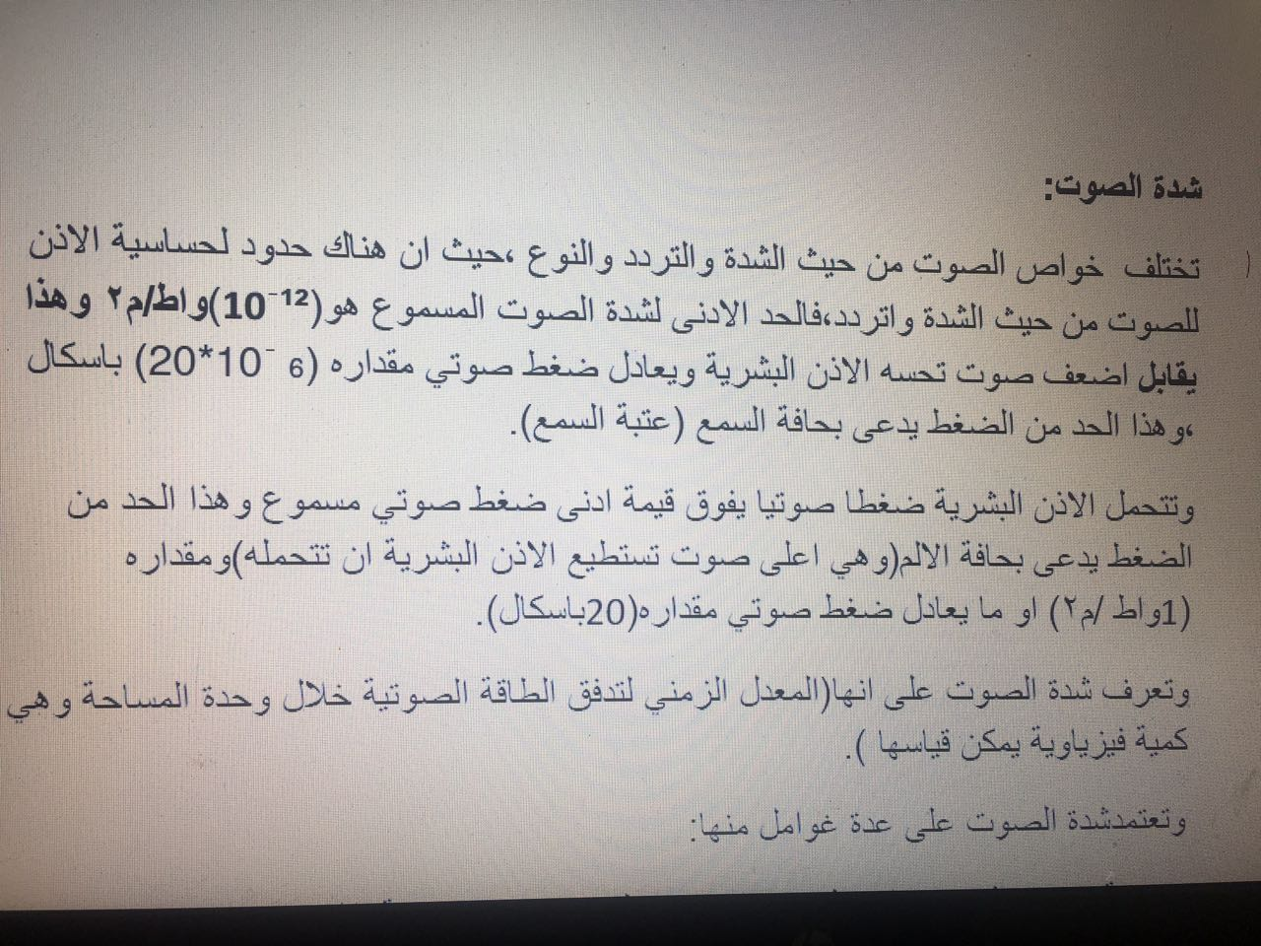

Slide 3
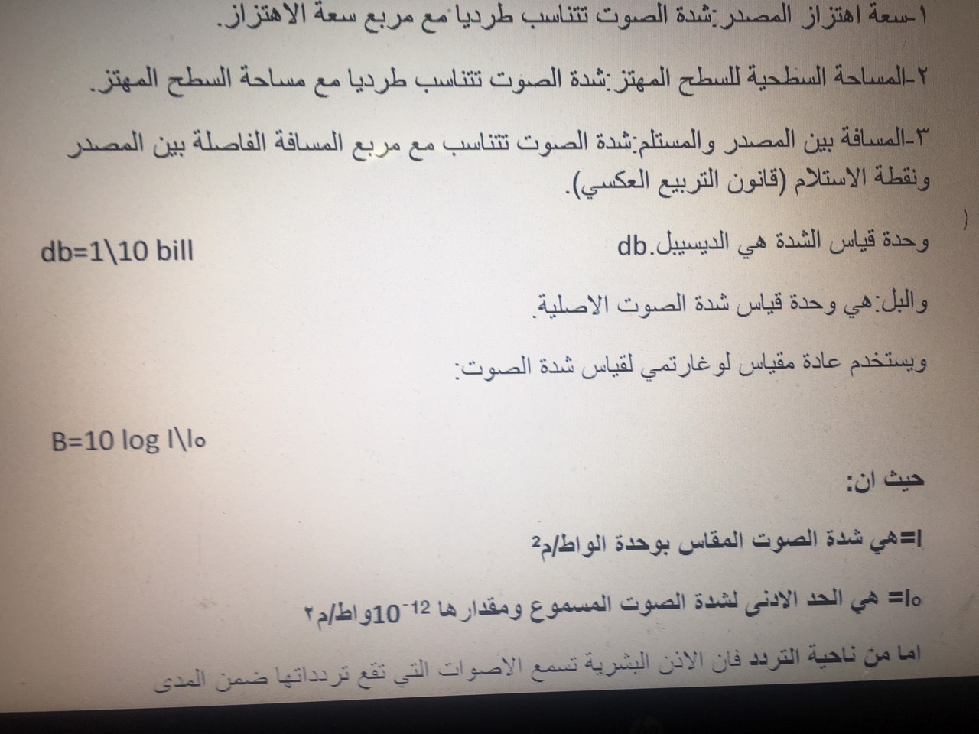

Slide 4
